Slide 1
MHW1
Antonio Di Bella
O46000791
26/03/2022

Slide 2
Descrizione del progetto
Creare una pagina web utilizzando HTML e CSS
che abbia:
Una intestazione con un’immagine di sfondo
Un menù di navigazione
Una sezione di contenuti divisa in blocchi
Un footer che contiene informazioni sulla pagina

Slide 3
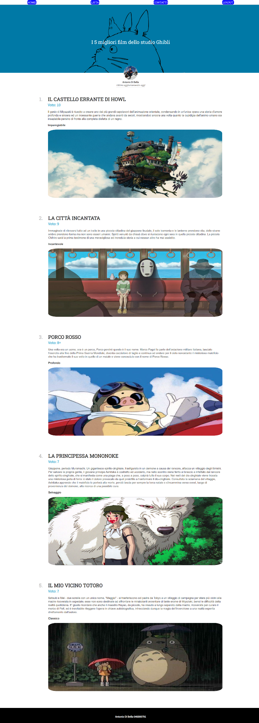
Layout complessivo HTML+CSS

Slide 4
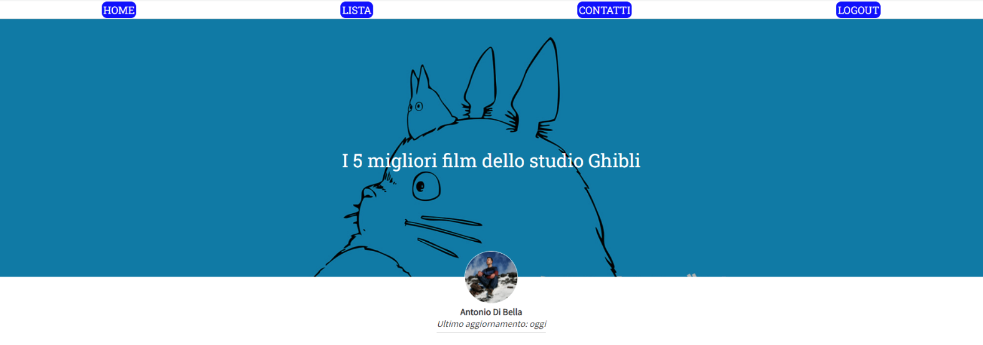
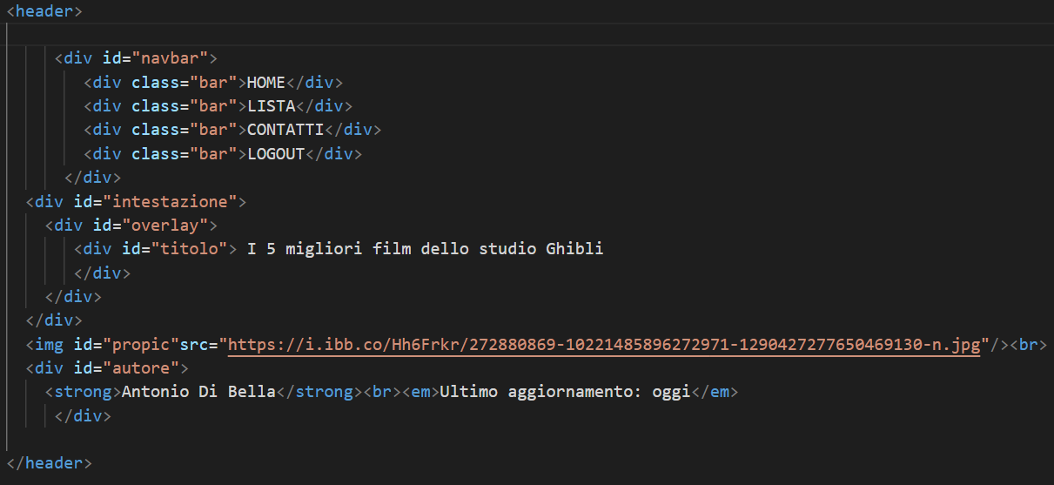
Menù navigazione Header HTML

Slide 5
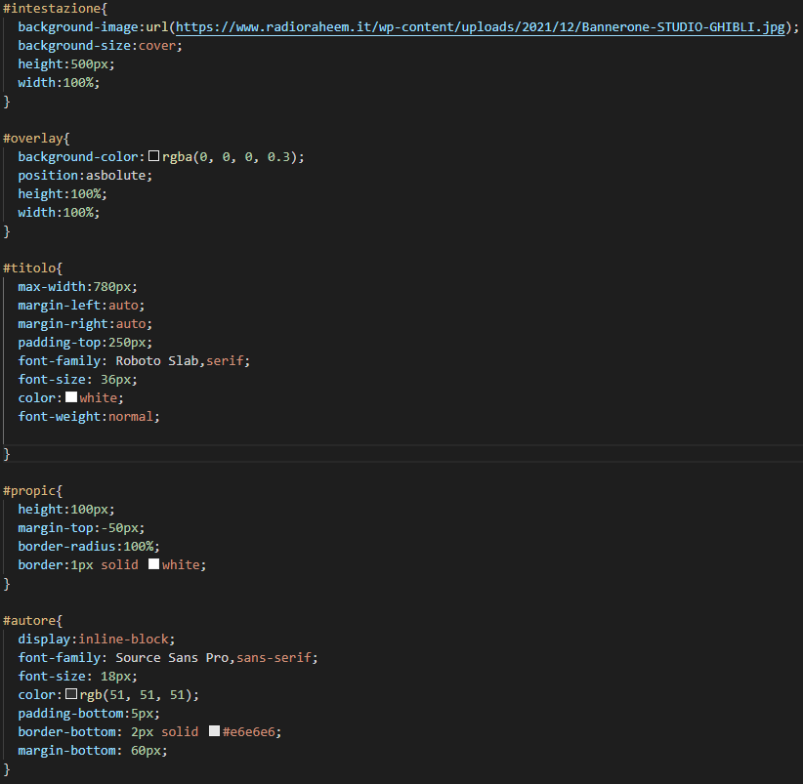
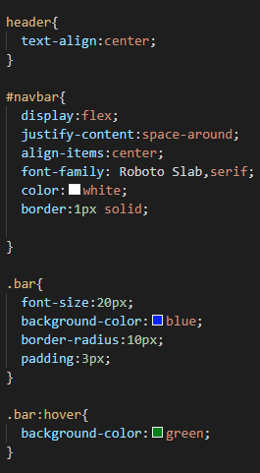
Menù navigazione Header CSS

Slide 6
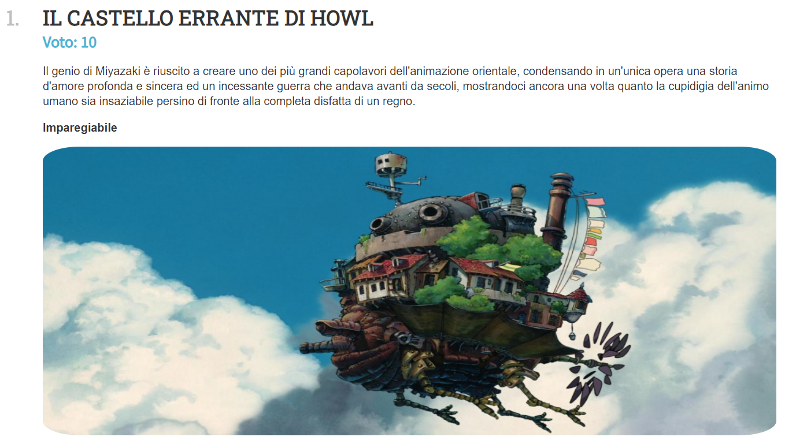
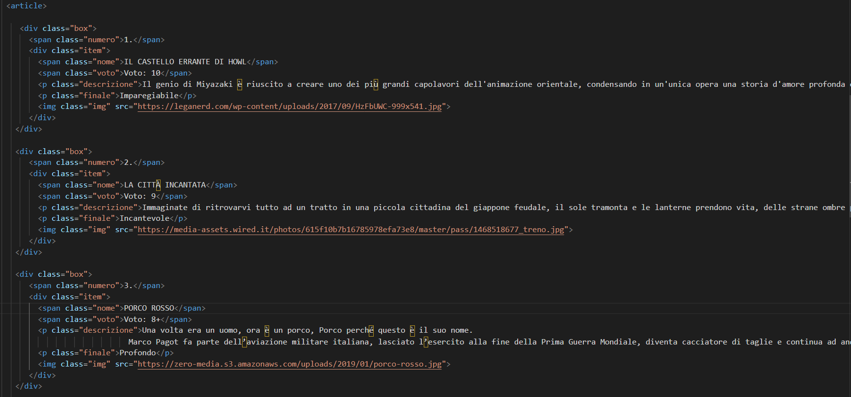
Sezione contenuti HTML

Slide 7
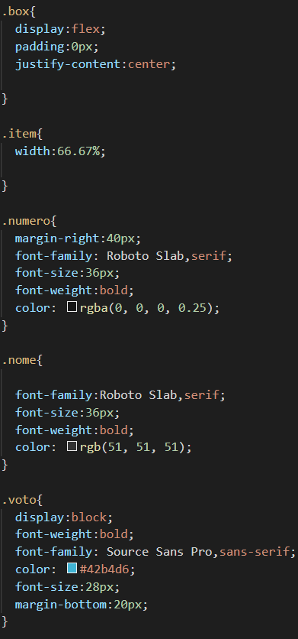
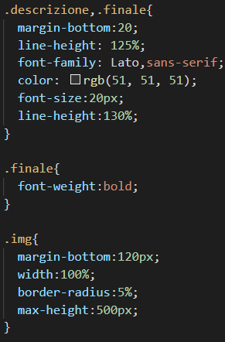
Sezione contenuti CSS

Slide 8

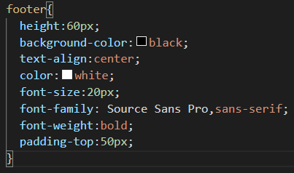
Footer

